Slide 1
iOS组件化
申鸿凯

Slide 2
主要内容
（一）组件化
（二 ）私有库

Slide 3
（一）组件化
1、组件与模块的区别
“组件”强调的是复用，它被各个模块或组件直接依赖，是基础设施，它一般不包含业务或者包含弱业务，属于纵向分层（比如网络请求组件、图片下载组件）。
“模块”强调的是封装，它更多的是指功能独立的业务模块，属于横向分层（比如购物车模块、个人中心模块）。
所以从大家实施“组件化”的目的来看，叫做“模块化”似乎更为合理。
但“组件”与“模块”都是前人定义的意义，“iOS 组件化”的概念也已经先入为主，所以只需要明白“iOS 组件化”更多的是做业务模块之间的解耦就行了。
组件
组件
模块
模块

Slide 4
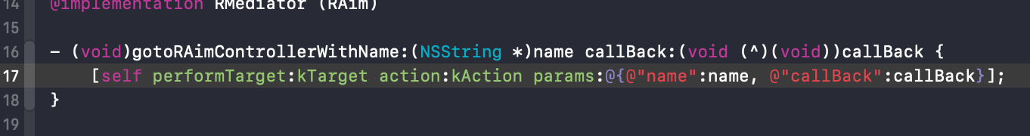
2、路由的意义
既然组件化是把代码拆分成各个功能模块，那么为了达到解耦的目的，各个模块相互之间的相互关联就需要一个中转站来调节。
效仿 web 路由，最初的 iOS 原生路由看起来是这样的：
拿到 URL 过后，转换为目标和参数 (aim/params) 的逻辑，然后再真正的调用原生模块。
对于内部调用来说，路由方法简化如下
解析URL
得到
aim/params
调用
原生

Slide 5
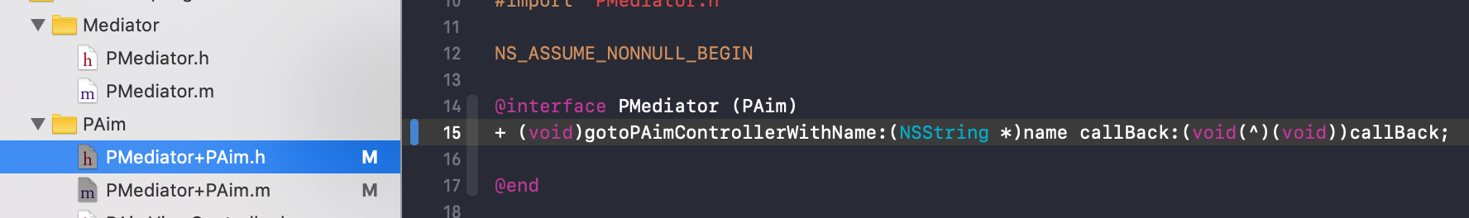
3、路由方法写在哪儿
统一路由调用类便于管理和使用，所以通常需要定义一个Mediator类。又考虑到不同模块的维护者都需要修改Mediator来添加路由方法，可能存在工作流冲突。所以为每一个模块添加一个分类。
然后对应模块的路由方法就写到对应的分类中。

Slide 6
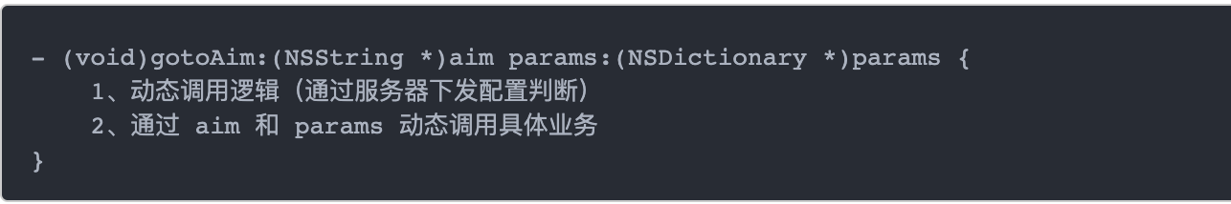
简单路由
这里的封装，解除了业务模块之间的直接耦合，然而它们还是间接耦合了。参照Demo非完全解耦
模块A
Mediator
模块B
支持动态调用的路由

Slide 7
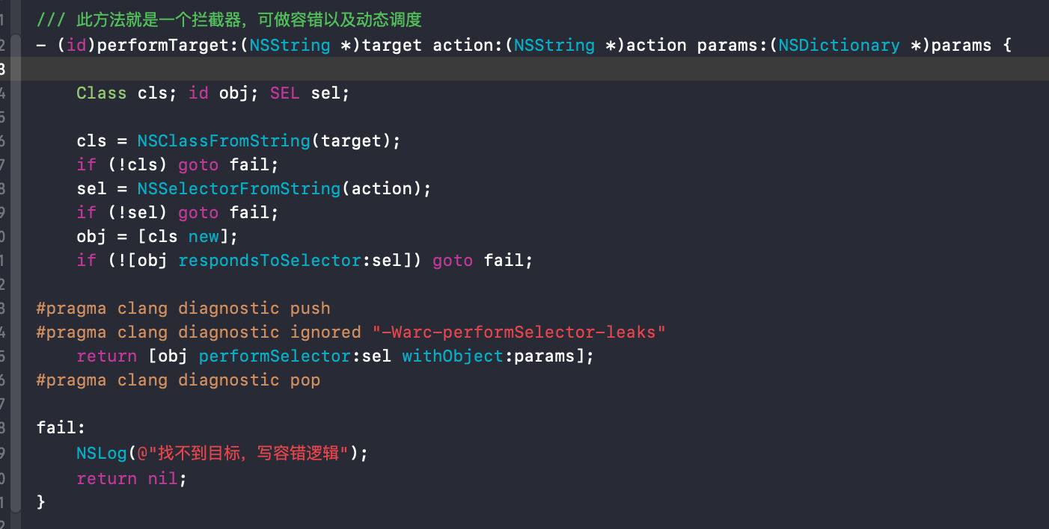
4、组件化的意义
前面对路由的分析提到了使用目标和参数 (aim/params)，将aim转化为具体的Class和SEL，利用 runtime 运行时调用到具体业务。可以让Mediator免去了对业务模块的依赖。
组件化主要目的是为了让各个业务模块独立运行，互不干扰，那么业务模块之间的完全解耦是必然的，解耦技术正是 iOS 组件化的核心。

Slide 8
5、Runtime解耦（参照Demo）
Mediator
模块A
Target
模块B
Mediator+Aim
调用流程图解

Slide 9
（二）私有库
使用Cocoapods创建私有podspec
Cocoapods是非常好用的一个iOS依赖管理工具，使用它可以方便的管理和更新项目中所使用到的第三方库，以及将自己的项目中的公共组件交由它去管理。
下面是结合GitHub来创建私有pods，创建一个私有的podspec包括如下那么几个步骤：
1、创建并设置一个私有的Spec Repo。
2、创建Pod的所需要的项目工程文件，并且有可访问的项目版本控制地址。
3、编辑Pod所对应的podspec文件。
4、本地测试配置好的podspec文件是否可用。
5、向私有的Spec Repo中提交podspec。
6、在个人项目中的Podfile中增加刚刚制作的好的Pod并使用。

Slide 10
1、创建私有Spec Repo
先来说第一步，什么是Spec Repo？他是所有的Pods的一个索引，就是一个容器，所有公开的Pods都在这个里面，他实际是一个Git仓库remote端
在GitHub上，但是当你使用了Cocoapods后他会被clone到本地的~/.cocoapods/repos目录下，可以进入到这个目录看到master文件夹就是这个官方的Spec Repo了。
因此我们需要创建一个类似于master的私有Spec Repo，创建一个 Git仓库，这个仓库你可以创建私有的也可以创建公开的，不过既然私有的Spec Repo，还是创建私有的仓库吧，需要注意的就是如果项目中有其他同事共同开发的话，你还要给他这个Git仓库的权限。
创建完成之后在Terminal中执行如下命令
$ pod repo add PrivatePodsSpecs https://github.com/shenhongkai/PrivatePodsSpecs.git
此时如果成功的话进入到~/.cocoapods/repos目录下就可以看到PrivatePodsSpecs这个目录了。至此第一步创建私有Spec Repo完成。

Slide 11
2、创建Pod项目工程文件
如果是有现有的组件项目，并且在Git的版本管理下，那么这一步就算完成了，可以直接进行下一步了。
如果你的组件还在你冗余庞大的项目中，需要拆分出来或者需要自己从零开始创建一个组件库，那可以使用Cocoapods提供的一个工具将第二步与第三步结合起来做。
现在来说一下这个工具，相关的文档介绍是Using Pod Lib Create 就拿我创建的DemoPods为例子具体讲一下这里是如何操作的，先cd到要创建项目的目录然后执行
$ pod lib create DemoPods

Slide 12
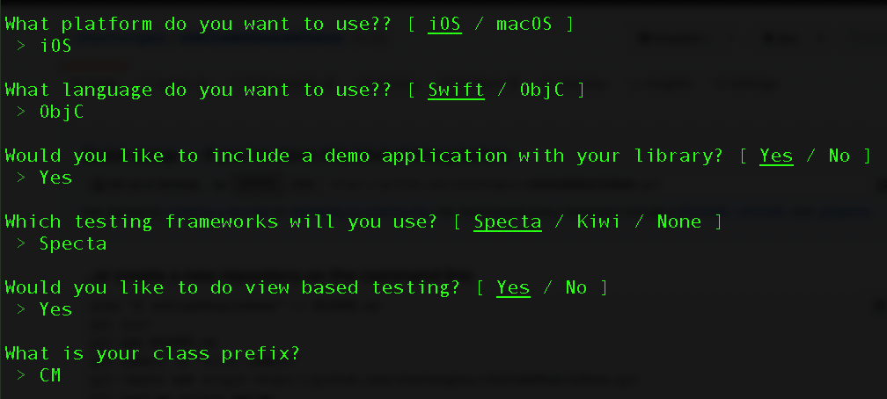
之后他会问你几个问题，问完这几个问题会自动执行pod install命令创建项目并生成依赖。

Slide 13
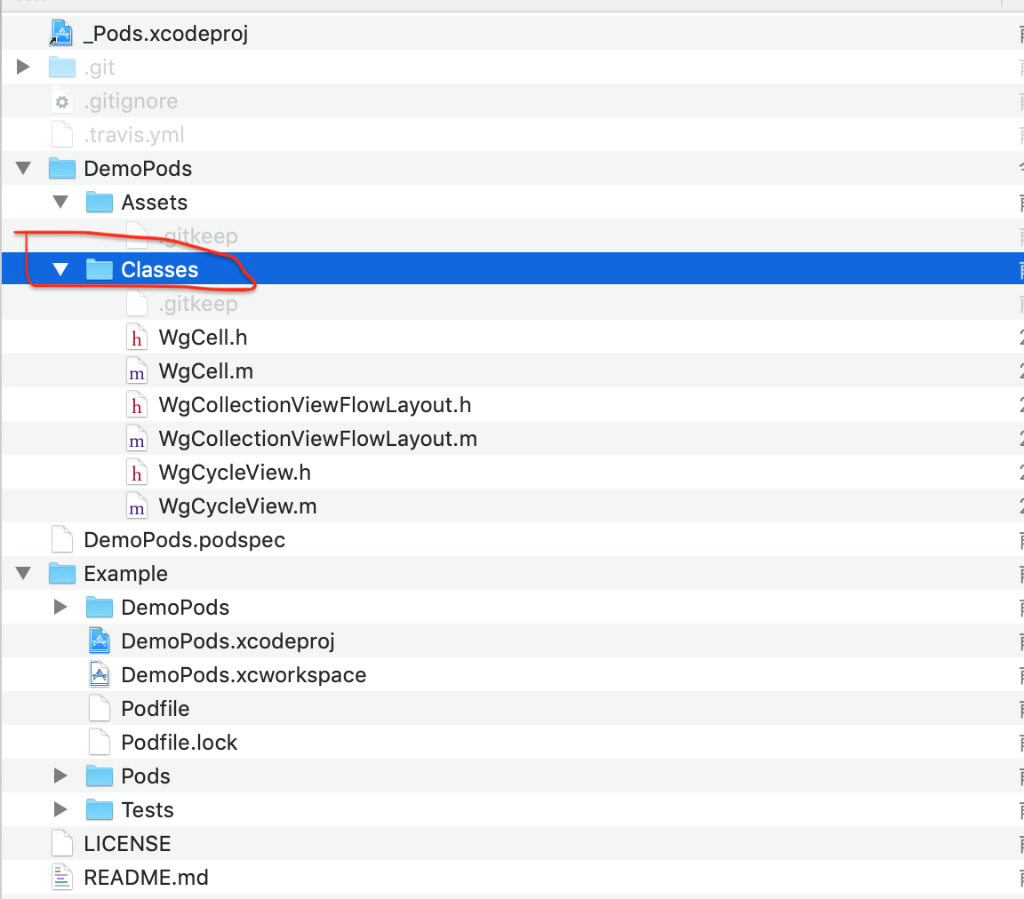
完成之后会在会创建下面的文件内容:

Slide 14
把模块文件放入Classes，资源文件放到Assets这个文件夹后，上传到github
$ git add .
$ git commit -s -m "Initial Commit of Library"
$ git remote add origin https://github.com/shenhongkai/PrivatePodsSpecs.git #添加远端仓库
$ git push -u origin master #提交到远端仓库
因为podspec文件中获取Git版本控制的项目还需要tag号，所以我们要打上一个tag，
$ git tag -m "first release" 0.1.0
$ git push --tags #推送tag到远端仓库

Slide 15
3、编辑DemoPods.podspec文件（参照如下注释）
Pod::Spec.new do |s|
s.name = "PodTestLibrary" #名称
s.version = "0.1.0" #版本号
s.summary = "Just Testing." #简短介绍，下面是详细介绍
s.description = <<-DESC
Testing Private Podspec.
* Markdown format.
* Don't worry about the indent, we strip it!
DESC
s.homepage = "https://coding.net/u/wtlucky/p/podTestLibrary" #主页,这里要填写可以访问到的地址，不然验证不通过
# s.screenshots = "www.example.com/screenshots_1", "www.example.com/screenshots_2" #截图
s.license = 'MIT' #开源协议
s.author = { "wtlucky" => "wtlucky@foxmail.com" } #作者信息
s.source = { :git => "https://coding.net/wtlucky/podTestLibrary.git", :tag => "0.1.0" } #项目地址，这里不支持ssh的地址，验证不通过，只支持HTTP和HTTPS，最好使用HTTPS
# s.social_media_url = 'https://twitter.com/<TWITTER_USERNAME>' #多媒体介绍地址
s.platform = :ios, '7.0' #支持的平台及版本
s.requires_arc = true #是否使用ARC，如果指定具体文件，则具体的问题使用ARC
s.source_files = 'Pod/Classes/**/*' #代码源文件地址，**/*表示Classes目录及其子目录下所有文件，如果有多个目录下则用逗号分开，如果需要在项目中分组显示，这里也要做相应的设置
s.resource_bundles = {
'PodTestLibrary' => ['Pod/Assets/*.png']
} #资源文件地址
s.public_header_files = 'Pod/Classes/**/*.h' #公开头文件地址
s.frameworks = 'UIKit' #所需的framework，多个用逗号隔开
s.dependency 'AFNetworking', '~> 2.3' #依赖关系，该项目所依赖的其他库，如果有多个需要填写多个s.dependency

Slide 16
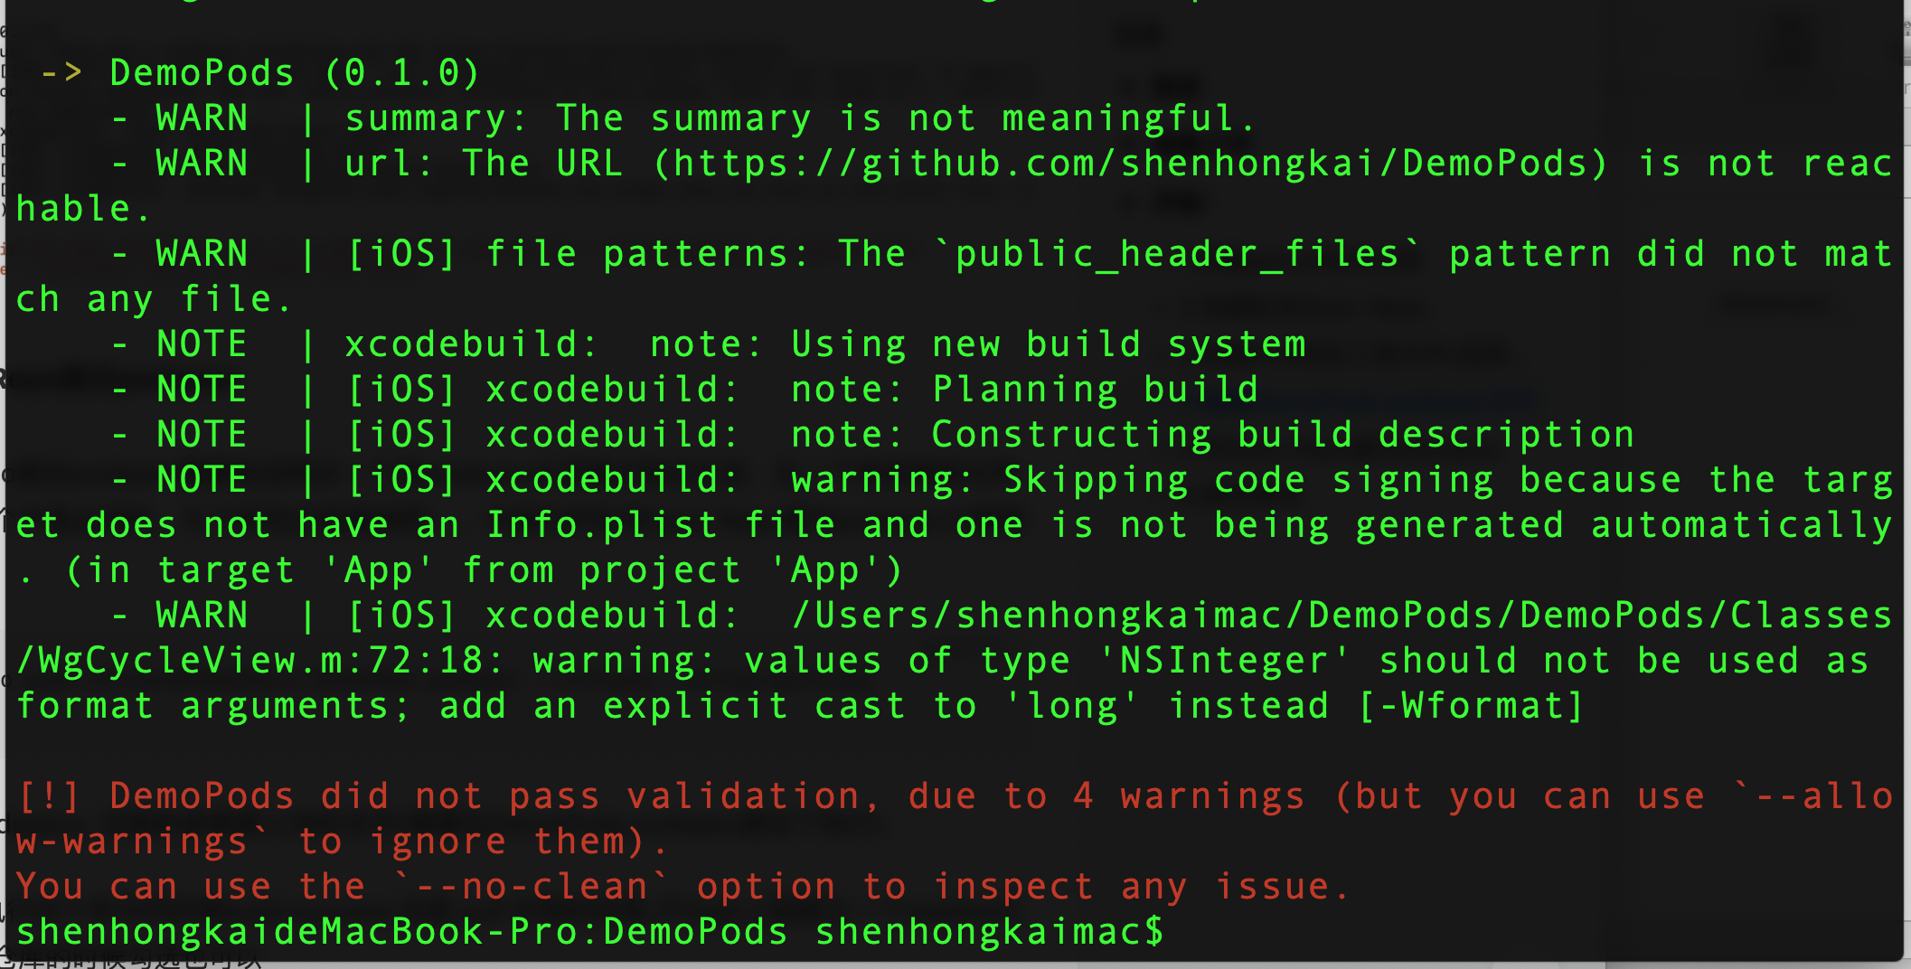
4、本地测试配置好的podspec文件是否可用。
编辑之后需要验证一下,查看是否有错误信息,具体错误会有提示,按照提示修改即可.
$ pod lib lint
虽然有警告,但是不影响

Slide 17
5、向私有的Spec Repo中提交podspec。
向Spec Repo提交podspec需要完成两点一个是podspec必须通过验证无误，再一个就是删掉无用的注释（这个不是必须的，为了规范还是删掉吧）。 向我们的私有Spec Repo提交podspec只需要一个命令
$ pod repo push PrivatePodsSpecs DemoPods.podspec --verbose --allow-warnings
完成之后这个组件库就添加到我们的私有Spec Repo中了，可以进入到~/.cocoapods/repos/PrivatePodsSpecs目录下查看,
github上面也可以查看到
至此，我们的这个组件库就已经制作添加完成了

Slide 18
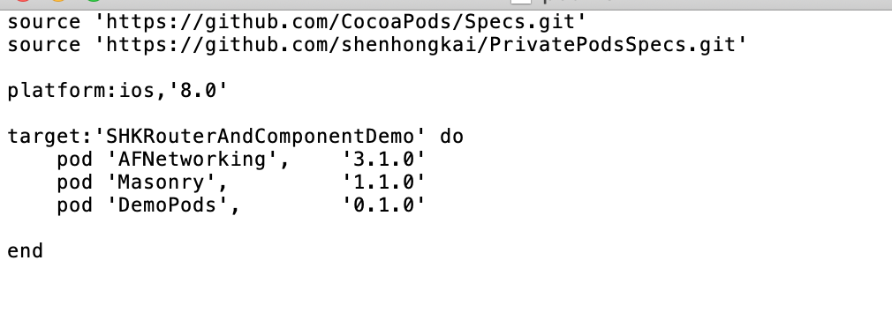
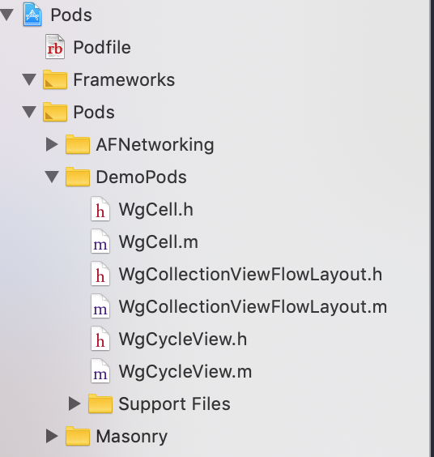
6、在个人项目中的Podfile中增加刚刚制作的好的Pod并使用。

Slide 19
Demo地址 ：https://github.com/shenhongkai/myDemo.git

Slide 20
结束

